Slide 1
HISTOIRE - Thème n°1
Le XVIIIe siècle.
Expansions, Lumières et révolutions.

Slide 2
Chapitre 3
La Révolution Française
et l’Empire

Slide 3
- 1 -
Le réveil de la Nation

Slide 4

Être un sujet du roi
Lisez attentivement le texte puis recopiez et répondez aux questions ci-dessous.
1/. Présentez le document (nature, auteur, date, sujet) en une phrase.
2/. D’après Arthur Young, pourquoi la France est-elle à « l’aurore d’une grande révolution » ? (Relevez au moins 3 causes)

Slide 5
1/. Présentez le document (nature, auteur, date, sujet) en une phrase.
Ce document est un texte écrit par Artur Young, extrait de Voyages en France, datant de 1787, dans lequel il évoque la situation de la France.

Slide 6
2/. D’après Arthur Young, pourquoi la France est-elle à « l’aurore d’une grande révolution » ? (Relevez au moins 3 causes)

Slide 7
Pourquoi la Révolution?
Causes internes :
Une société inégalitaire et bloquée
Une crise financière et économique
Une monarchie absolue affaiblie par les idées des Lumières
Causes externes :
L’impact des idées issues de la révolution américaine
Crise générale : politique, financière, économique et sociale
Emeutes, soulèvements paysans
Convocation des États généraux par Louis XVI

Slide 8
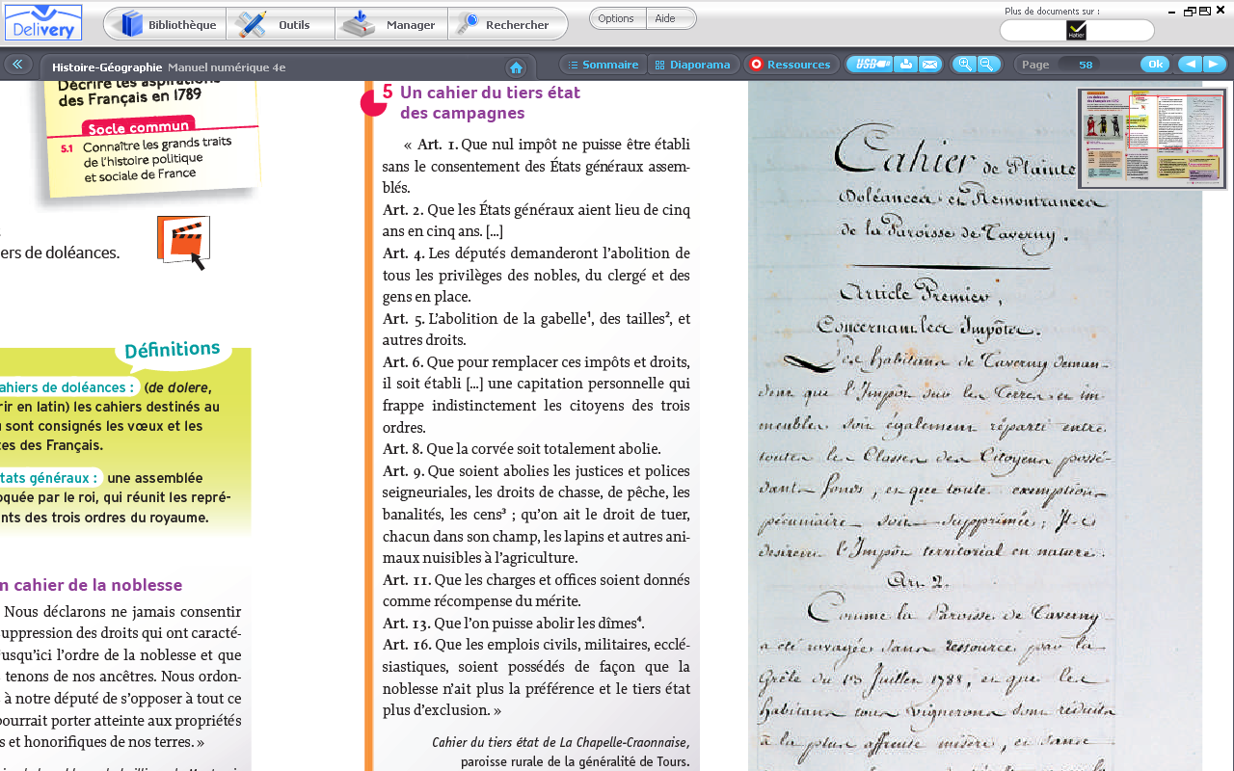
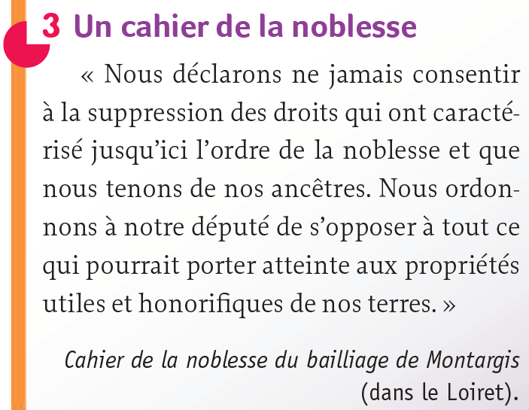
Comparer ces deux documents.
réclament la fin des privilèges
Document n°5 page 59
veulent garder leurs privilèges
Document n°3 page 58

Slide 9
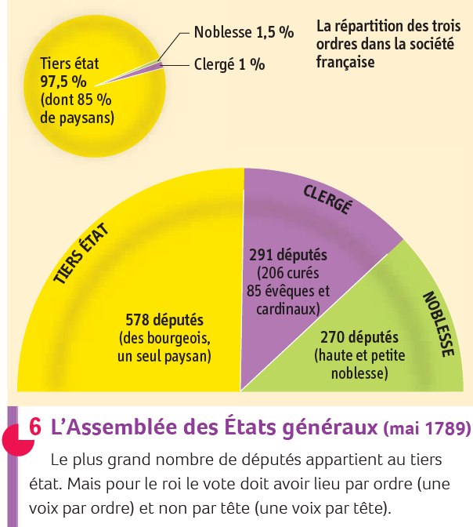

Slide 10
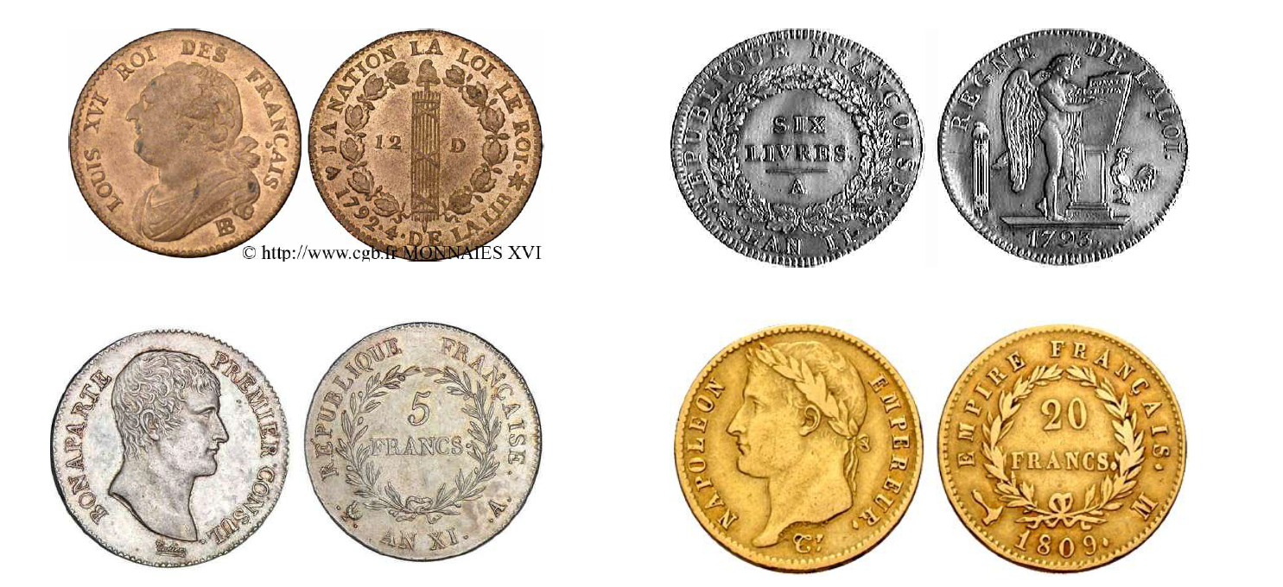
Des changements politiques
Pour chaque pièce monnaie, complétez le tableau afin de découvrir à quelle période de la Révolution Française elle appartenait.

Slide 11
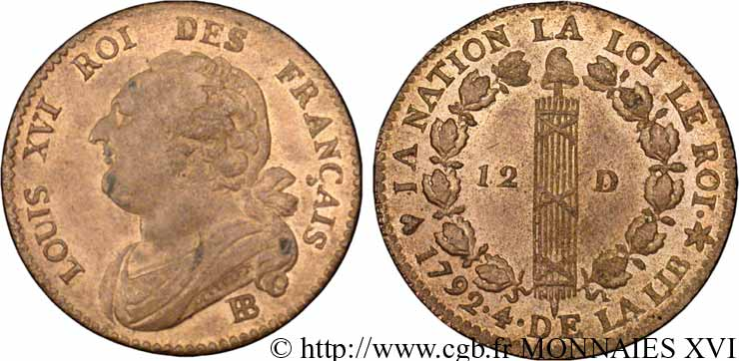
Période 1
Date
Éléments visibles | face avers
 | face revers
Qui gouverne?
Régime politique?
1792
- buste de profil de Louis XVI
- "Louis XVI, roi des Français"
-une guirlande de chêne
-le faisceau (=peuple)
- "la Nation, la loi, le roi"
-le bonnet phrygien (=liberté)
le roi et la Nation
la monarchie constitutionnelle

Slide 12
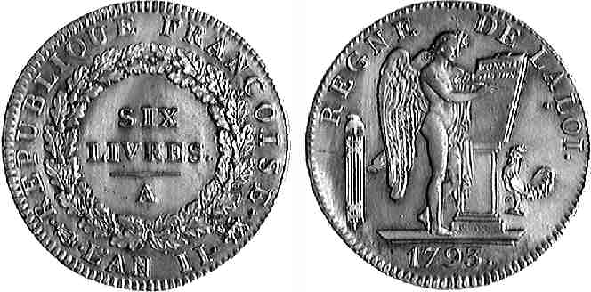
Période 2
Date
Éléments visibles | face avers
 | face revers
Qui gouverne?
Régime politique?
An II (1793)
- une guirlande de chêne
- "Six livres" (valeur de la pièce)
- "République française"
-rédaction de la constitution
-le faisceau et le bonnet phrygien
- "Règne de la Loi"
-le coq
la Nation
la République

Slide 13
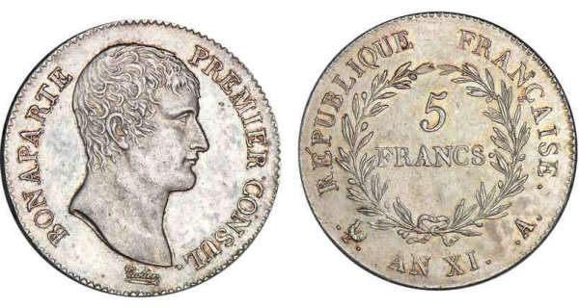
Période 3
Date
Éléments visibles | face avers
 | face revers
Qui gouverne?
Régime politique?
An XI (1804)
- buste de Bonaparte
- "Bonaparte, premier Consul"
- une guirlande de laurier
- "5 Francs"
- "République française"
le Premier Consul Bonaparte
le Consulat

Slide 14
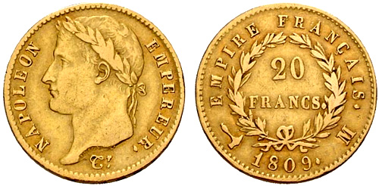
Période 4
Date
Éléments visibles | face avers
 | face revers
Qui gouverne?
Régime politique?
1809
- buste de Bonaparte avec une couronne de laurier
- "Napoléon empereur"
- une guirlande de laurier
"20 Francs"
- "Empire français"
L’Empereur Napoléon
L’Empire

Slide 15

⇨Comment passe-t-on alors d’une période à l’autre?
Chercher dans votre manuel (pages 68-69, 76-77) quels
peuvent-être les événements expliquant ces changements de régimes politiques.
(- de la monarchie absolue à la monarchie constitutionnelle
- de la monarchie constitutionnelle à la République
de la République au Consulat
du Consulat à l’Empire)

Slide 16
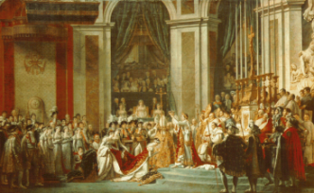
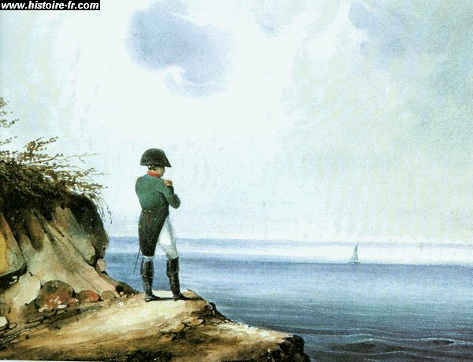
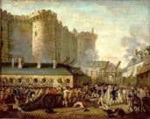
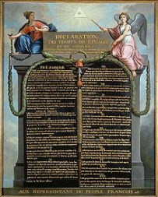
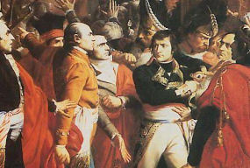
Prise de la Bastille
14 juillet 1789
Napoléon Ier, empereur des Français
Décembre 1804
Proclamation de la République
Septembre 1792
1790
1795
1800
1805
1810
1815
Coup d’État de Napoléon Bonaparte
D.D.H.C.
Août1789

Slide 17
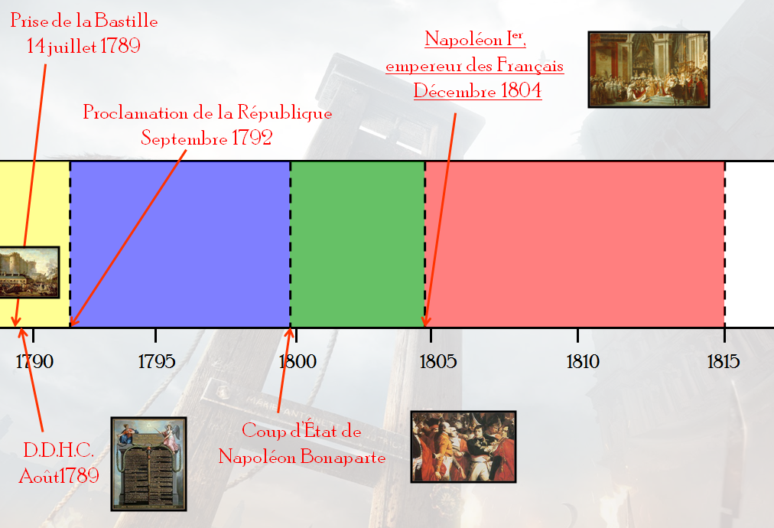
Monarchie constitutionnelle
République et Terreur
Consulat
Empire

Slide 18
- 2 -
La Révolution
en marche

Slide 19
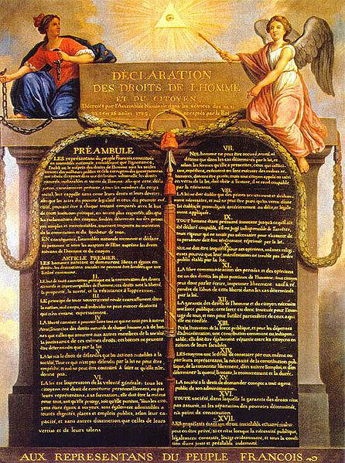
Histoire des Arts / Parcours Citoyen
La déclaration des Droits de l’Homme et du Citoyen
Situons l’œuvre dans le temps

Slide 20
Prise de la Bastille
14 juillet 1789
Napoléon Ier, empereur des Français
Décembre 1804
Proclamation de la République
Septembre 1792
1790
1795
1800
1805
1810
1815
Coup d’État de Napoléon Bonaparte
D.D.H.C.
Août1789

Slide 21
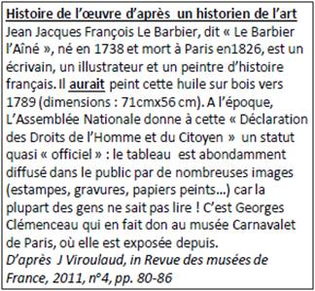
Soulignez dans le texte les éléments permettant de présenter le document.

Slide 22
Reportez le numéro des vignettes dans la bulle numérotée qui correspond
1 . Le bonnet phrygien,
symbole de liberté
2 . La DDHC est :
-sacrée (tables de la Loi)
éternelle (serpent)
juste (chêne)
3 . La liberté guide les Hommes et protège leurs droits
4 . L’œil de la raison, la lumière de l’intelligence, le triangle de l’égalité, chassent les erreurs du passé
5 . La France se libère de ses chaînes en devenant une monarchie parlementaire
6 . La DDHC est rédigée par l’Assemblée Nationale. Le roi l’accepte. Les représentants du peuple l’appliquent.
7 . La Nation unie (baguettes liées en faisceau) se bat pour la liberté (bonnet phrygien)

Slide 23
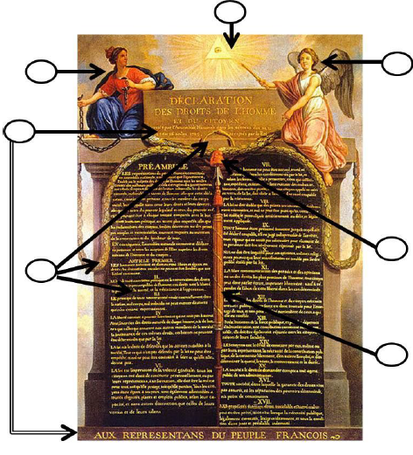
4
3
5
6
1
2
7

Slide 24
Entoure en rouge dans le texte la raison pour laquelle le peintre a autant illustré son œuvre

Slide 25
Qui détient le pouvoir selon ce peintre ?
→ entoure sur l’image en rouge le symbole qui le montre.

Slide 26
4
3
5
6
1
2
7

Slide 27
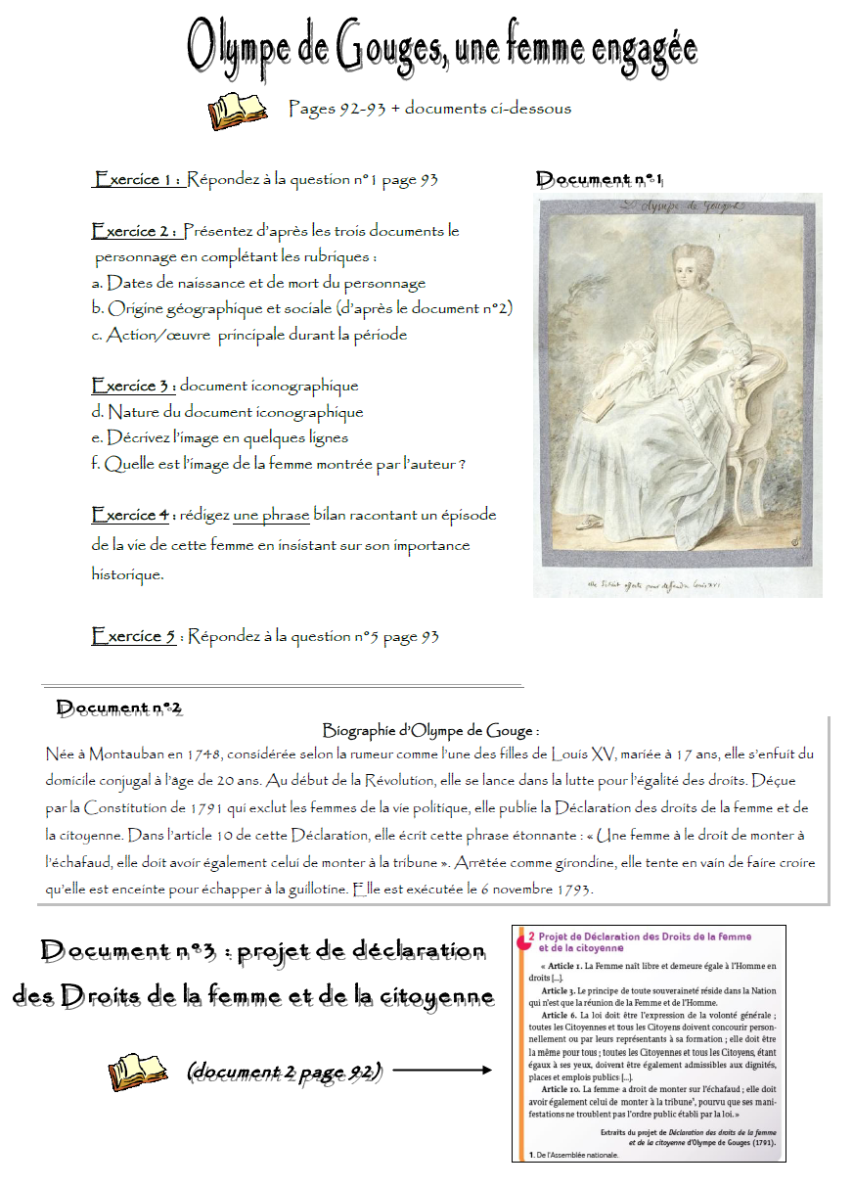

Le citoyen prend part à la vie politique
Fiche de travail : "Olympe de Gouges, une femme engagée"
à faire sur feuille

Slide 28
En promettant de donner à la France une Constitution (Serment du jeu de paume en mai 1789) puis en prenant la Bastille, le peuple français met fin au pouvoir arbitraire du roi.
Grâce à la déclaration des droits de l’Homme et du citoyen (26 Août 1789), les Français deviennent des citoyens égaux en droits : la loi devient la même pour tous.
Très actives dès 1789, les femmes veulent également jouer un rôle dans cette « nouvelle France ».
À l’image d’Olympe de Gouges, elles sont nombreuses à revendiquer leur statut de « citoyenne » et les mêmes droits que les hommes.

Slide 29
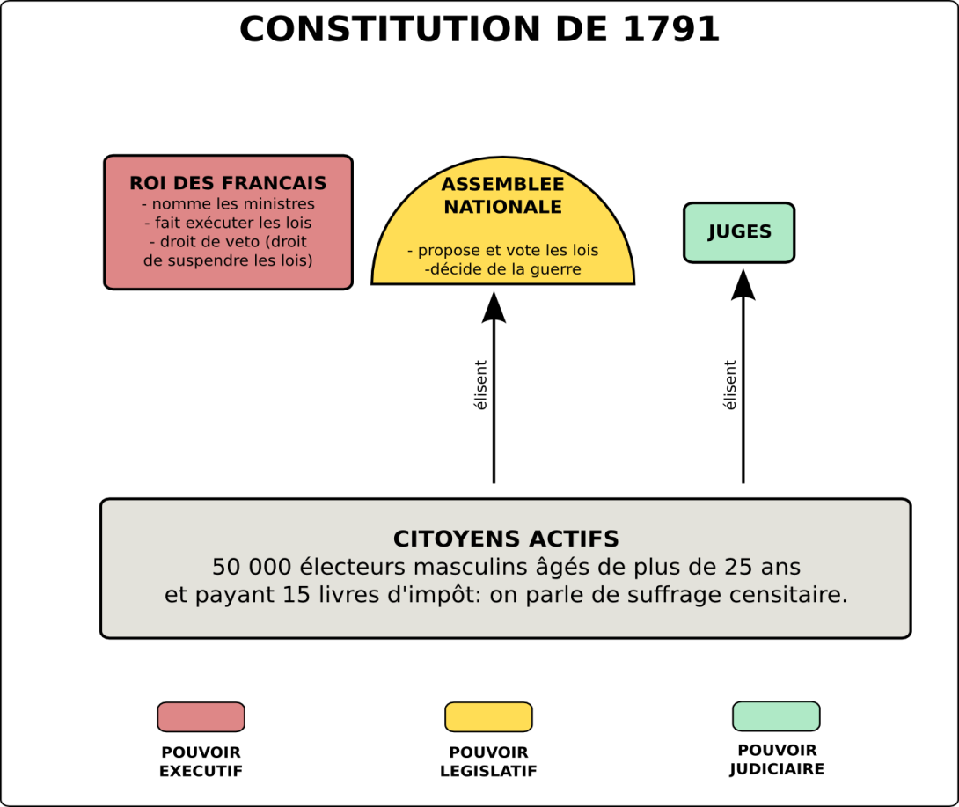
La constitution (rédigée en 1791) partage le pouvoir entre le roi et l'Assemblée nationale.
La monarchie absolue a disparu.
C’est le début de la monarchie constitutionnelle
séparation des pouvoirs (→ réclamée par les Lumières)

Slide 30
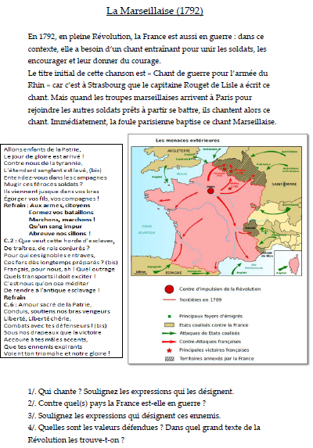
Le citoyen défend sa patrie
Collez la fiche ci-contre puis répondez aux questions.

Slide 31
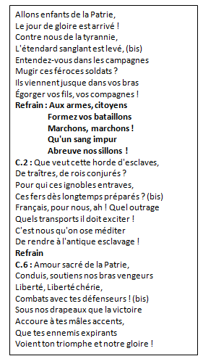
1/. Qui chante ? Soulignez les expressions qui les désignent.

Slide 32
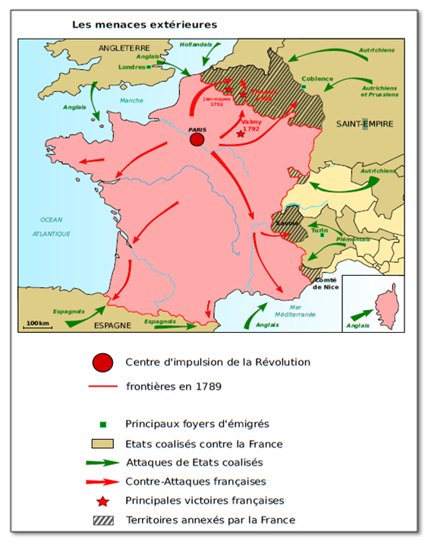
2/. Contre quel(s) pays la France est-elle en guerre ?
La France est en guerre contre une coalition européenne composée de l’Angleterre, de l’Espagne, de l’Autriche, de la Prusse et du Piémont.

Slide 33
3/. Soulignez les expressions qui désignent ces ennemis.

Slide 34
4/. Quelles sont les valeurs défendues ? Dans quel grand texte de la Révolution les trouve-t-on ?
Les valeurs défendues, notamment la liberté, sont issues de la Déclaration des Droits de l’Homme et du Citoyen.

